Slide 1


Инвестиционный паспорт

Slide 2

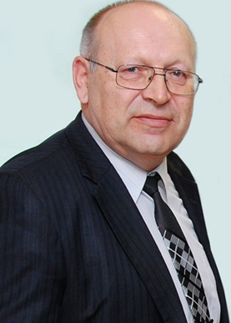
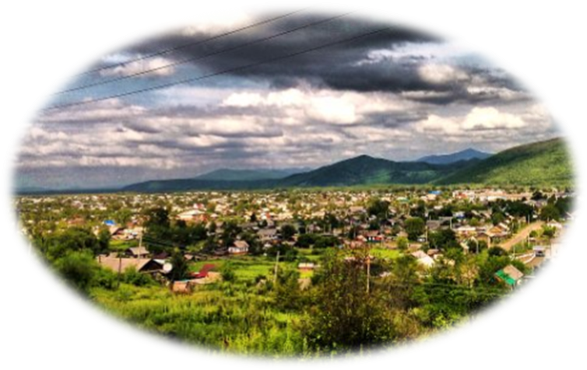
Уважаемые инвесторы и партнеры!
От имени администрации Анучинского муниципального округа приветствую Вас на страницах информационного проекта «Инвестиционный паспорт муниципального образования Анучинский муниципальный округ».
Вашему вниманию представлена комплексная информация, демонстрирующая инвестиционный потенциал муниципального образования. Надеюсь, что представленный проект станет не только основным источником информации, но и путеводителем для деловых и предприимчивых людей, потенциальных инвесторов. Мы готовы к диалогу и рассмотрим все Ваши предложения по использованию свободных производственных площадей и земельных участков для организации новых производств и объектов социально-культурной сферы.
Мы заинтересованы в привлечении инвестиций и готовы оказывать всяческое содействие повышению экономической активности в муниципальном округе. Это важная и ответственная работа, от которой во многом зависит обеспечение социальной стабильности и экономическое развитие муниципального образования.
Мы заинтересованы в развитии наших партнерских отношений и приглашаем Вас к взаимовыгодному сотрудничеству!
Глава Анучинского муниципального округа
С.А. Понуровский

Slide 3

Общая характеристика.
Официальное название:
Муниципальное образование – Анучинский муниципальный округ Приморского края
Контактная информация:
Администрация Анучинского муниципального округа Дума Анучинского муниципального округа
692300, Приморский край, Анучинский район, с.Анучино, ул.Лазо, д.6 692300,Приморский край, Анучинский район, с.Анучино, ул.Лазо, д.6
Официальный сайт: анучинский.рф Официальный сайт: анучинский.рф
Приемная каб.20, т-н: 8(42362)91-6-78, факс: 8(42362) 91-2-01 телефон:8(42362)91-8-14
E- mail: anuchinsky@mail.ru E-mail:anuchinsky_duma@mail.ru
Глава Председатель:
Понуровский Сергей Алексеевич Тишина Галина Петровна
телефон: 8(42362)91-8-00
Заместители главы:
Янчук Андрей Яковлевич
телефон: 8(42362)91-5-11
Дубовцев Иван Владимирович
телефон: 8(42362)91-4-94
Бондарь Галина Петровна
8 (42362)91-8-70
Подразделения администрации, ответственные за работу с инвесторами:
Финансово – экономическое управление:
E-mail: fin620@list.ru
Бондарь Галина Петровна – 8(42362)9-18-70 (начальник управления)
Управление по жизнеобеспечения:
E-mail:amo.gkh@mail.ru
Бурдейная Ольга Васильевна – 8(42362)91-3-61 (начальник управления)
Управление градостроительства и земельных отношений
E-mail: amo.arh@mail.ru
Суворенков Андрей Александрович 8(42362)91-0-26 (начальник управления)
Росейчук Елена Витальевна – 8(42362)91-2-65 (начальник отдела)

Slide 4


I.Историческая справка.
Анучинский округ на карте Приморского края появился не сразу.
В конце 19 века Анучинским округом назывались земли, отведенные для переселенцев в верховьях реки Уссури. Тайга, болота, горные увалы, отсутствие дорог – все это не привлекало переселенцев, но было благоприятным для военных. Редкое население района составляли аборигены, китайцы и корейцы. Наш район и село Анучино получили имя генерал – губернатора Восточной Сибири, военного историка Дмитрия Гавриловича Анучина, который был инициатором переселения крестьян из России на Дальний Восток.
Осенью 1880 года при прокладке дороги из с.Никольское (город Уссурийск) в живописной излучине среди глухой тайги расположился второй Сибирский стрелковый батальон и было начато строительство домов для семей, положивших основу возникновения села, впоследствии получившего название Анучино.
Особые страницы истории Анучинского округа написаны в годы революции и гражданской войны. Анучино было центром партизанского движения. 22 мая 1919года в Анучино прошел первый повстанческий съезд трудящихся приморской области, был создан Анучинский революционный штаб и действовал крупный партизанский отряд в котором было 511 штыков, 13 пулеметов и 3 орудия. В с.Муравейка работала типография и выходила молодежная газета «Красный молодняк».
Постановлением Президиума Дальневосточного Крайисполкома от 23 марта 1935 года образован Анучинский район с центром в селе Анучино.
С 1935 года по октябрь 1938 года Анучинский район входил в Уссурийскую область Дальневосточного края, с 20 октября 1938 года по октябрь 1943 года в Уссурийскую область Приморского края, с 18 сентября 1943 года Приморский край.
Указом Президиума Верховного Совета РСФР от февраля 1963 года Анучинский район упразднен. В связи с укрупнением сельских районов его территория передана Яковлевскому району.
Указом Президиума Верховного Совета РСФСР от 12 января 1965 года «Об изменениях в административно – территориальном делении Приморского края» и решением Приморского Крайисполкома № 24 от 13 января 1965 года вновь образован Анучинский район.
В советское время Анучинский район был центром животноводства, растениеводства и лесной промышленности. Жители района были в числе передовиков сельского хозяйства, победили в социалистическом соревновании, были награждены переходящим Красным Знаменем. В годы Великой Отечественной войны более 1000 анучинцев сражались на фронте, многие из них пали смертью храбрых. Их имена занесены в Книгу Памяти Приморского края. В районе установлены памятники землякам – участникам Великой Отечественной и Гражданской войны, работают музеи истории.
Законом Приморского края от 16 сентября 2019г Анучинский муниципальный район преобразован в Анучинский муниципальный округ.

Slide 5

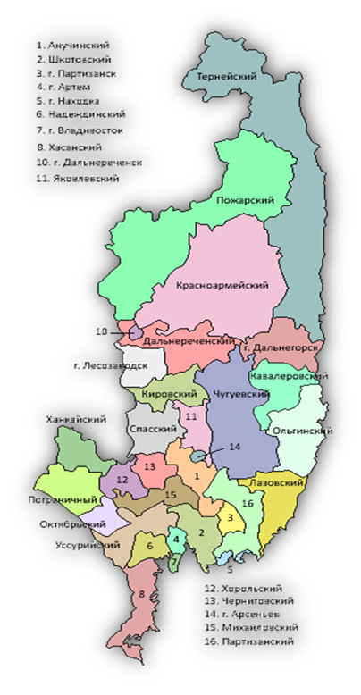
II.Географическо – транспортное расположение.
Анучинский округ находится в центральной части Приморского края, у южных отрогов системы горного хребта Сихотэ – Алинь. Наиболее резко выражен рельеф в юго – восточной части. Высшая точка – гора Лысая (1241,8м), одновременно является крайней южной точкой округа, находится в горах Пржевальского – одного из хребтов в южной части Сихотя – Алиня. Равнинная часть представлена межгорными впадинами и долинами рек, а также пологими возвышенностями и холмами предгорий. Северо – восточная часть муниципального округа, имеет увалистый рельеф, значительно расчленный овражно – балочной системой. Глубина оврагов достигает 2-3 метра, склоны обрывистые.
Площадь района – 391383,28 га.
Округ граничит с западной стороны с Михайловским районом, с север-западной – с Черниговским районом, с северной – со Спасским районом, с север-восточной – с Яковлевским районом и Арсеньевским городским округом, с восточной стороны – с Чугуевским районом, с юго-восточной – с Партизанским районом, с южной – с Партизанским городским округом и с юго-запада – с Шкотовским районом.
В состав муниципального округа входят:
- села: Анучино, Ауровка, Гродеково, Еловка, Муравейка, Нововарваровка, Новогордеевка, Старогордеевка, Таежка, Шекляево, Ясная Поляна, Староварваровка, Виноградовка, Ильмаковка, Смольное, Гражданка, Лугохутор, Новопокровка, Пухово, Рисовое, Чернышевка, Корниловка, Новотроицкое, Тихоречное;
поселки: Веселый, ЛЗП – 3, Орловка, Скворцово, Тигровый.
Административный центр округа – с.Анучино расположено в 203 км к северо – востоку от административного центра Приморского края – города Владивосток.
Выгоды экономико-географического положения Анучинского округа связаны с размещением его на Транссибирской железнодорожной магистрали и близостью автомагистрали федерального значения А-370«Уссури» Хабаровск-Владивосток. В границах муниципального округа проходят следующие автомобильные дороги регионального или межмуниципального значения:
Осиновка – Рудная Пристань;
Чернышевка – Новопокровка;
Анучино – Еловка – Муравейка;
Въезд в с.Корниловка;
Хороль – Реттиховка – Арсеньев;
Корниловка – Чернышевка – Новотроицкое;
Нововарваровка – Виноградовка;
Корниловка – Шекляево;
Гражданка – Пухово.
Сообщение между населенными пунктами в границах района осуществляется автомобильным транспортом.
На территории округа отсутствуют международные аэропорты, аэродромы и посадочные площадки. Для передвижений в части воздушного транспорта жители округа пользуются услугами международного аэропорта федерального назначения «Аэропорт Владивосток Кневичи», находящегося в 4,5 км от северной границы г.Артем. Расстояние от с.Анучино до международного аэропорта Владивосток составляет 187 км.

Slide 6

По территории округа проходит Сибирская дистанция пути Дальневосточной железной дороги, протяженностью 35 км в границах округа. На территории округа расположены две железнодорожные станции и две остановочных платформы:
железнодорожная станция Тихоречное расположена в с.Тихоречное на 59 километре Сибирцевской дистанции пути;
железнодорожная станция Чернышевка расположена в с.Чернышевка на 69 километре Сибирцевской дистанции пути;
остановочная платформа 56-й километр;
остановочная платформа 71- й километр.
Основные операции, которые выполняются на станциях – погрузка грузов.
III.Общая оценка природных ресурсов.
Климат Анучинского муниципального округа – континентально–муссонный, влажный. Средняя температура воздуха колеблется в пределах от -20,3⁰С в январе до +21,4⁰С в июле. Число месяцев с положительными среднемесячными температурами воздуха – не менее 7. Теплый период длится в среднем 218 дней.
Среднегодовая относительная влажность -71% , наименьшая влажность (58%) отмечается в апреле, наибольшая (81%) - в августе. Преимущественное направление ветра в течение года юго-западное (44%) со среднегодовой скоростью 2 м/с.
Для района характерны ливневые осадки, которые наблюдаются преимущественно с июля по сентябрь. Ливневые дожди вызывают бурный подъем вод в реках и сопровождаются наводнениями, но в основном непродолжительными. Среднегодовое количество осадков составляет 692 мм, в течение года наибольшее количество осадков выпадает в августе (124 мм), наименьшее – в январе (16 мм).
Первые заморозки возможны в среднем 29 сентября, последние – 10 мая. Погодные условия зимних месяцев определяются преимущественно влиянием азиатского антициклона.
Зима сухая, солнечная, морозная с устойчивыми ветрами юго-западных направлений (52%) и средней скоростью 2,2 м/с. Метели наблюдаются в среднем 2-7 дней, максимальная скорость при метелях может достигать 20 м/с. Наиболее холодным месяцем зимы является январь со среднемесячной температурой воздуха -20,30С. За зимние месяцы в среднем выпадает 51,8 мм осадков. Самым снежным месяцем является декабрь. Весна короткая, длится всего 36 дней, характеризуется сначала прохладной, затем теплой и солнечной погодой. Значения температуры изменяются от – 5,50С в марте до 12,20С в мае. В среднем лето наступает 4 мая. Средняя продолжительность лета составляет 150 дней. Ветер имеет устойчивое юго-западное направление (12%) со средней скоростью 1,8 м/с в июне и 1,4 м/с в августе. Максимальные порывы ветра достигают 20-24 м/с. Началом осени считается устойчивая дата перехода температуры воздуха через 100С в сторону понижения температуры. Осень начинается 1 октября, осень короткая и длится 33 дня.

Slide 7

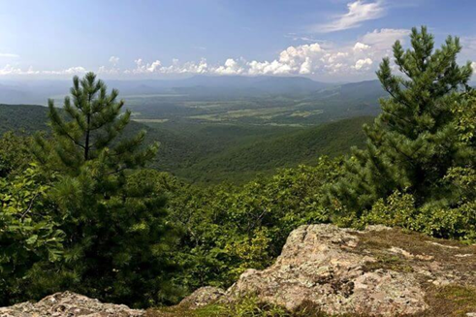
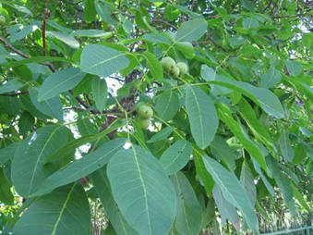
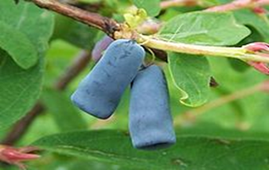
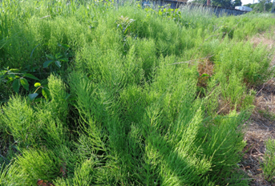
Почвы для горных и лесных территорий округа характерны бурые лесные, бурые таежные, подзолистые и неподзолистые. На равнинах преобладают буро-подзолистые и лугово-бурые оподзоленные почвы. В долинах рек – аллювиальные почвы.
На повышенных местах территории округа встречаются почвы с дифференцированным на генетические горизонты профилем, среди которых резко выделяется отбеленный горизонт, имеющий признаки оподзоливания и осолодения.В пониженных местах территории округа почвы представлены на массиве тяжелым суглинком, луговые глеевые среднемощные почвы, почвообразующая порода озерно-речная. Озерно-речные отложения имеют преимущественно глинистый механический состав. Благодаря периодическому переувлажнению сформировались почвы полугидроморфного и гидроморфного рядов. Почвы, сформированные на материнских породах тяжелого состава, обладают целыми рядами отрицательных свойств. Они слабо прогреваются, микробиологические процессы развиваются медленно, быстро переувлажняются, имеют повышенную кислотность.
Луговые глеевые почвы различной степени слитизации характеризуются тяжелым гранулометрическим профилем. Весь профиль почвенной толщи представлен средними глинами.
Растительность и животный мир По лесорастительному районированию территория относится к Приамурско-Приморскому хвойно-широколиственному району, который входит в зону хвойно-широколиственных лесов согласно Приказа Минсельхоза РФ от 04.02.2009г. № 37 «Об утверждении перечня лесорастительных зон и лесных районов Российской Федерации». Климатические условия благоприятны для роста и развития елово-пихтовых и кедрово – широколиственных лесов и обитания животного мира им сопутствующего.
Территория округа представлена следующими лесообразующими породами: кедр корейский, ель алтайская, орех маньчжурский, ильм, клен, дуб и другие.
Подлесок представлен элеутерококком, аралией, жимолостью, смородиной. Наиболее частые представители лугов – осока, дерн канадский, злаки, хвощ луговой и другие травы.
Все основные леса кедрово-широколиственные, кедрово-еловые, елово-пихтовые, дубовые и ясенево – ильмаковые.

Slide 8

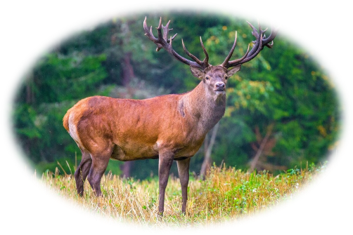

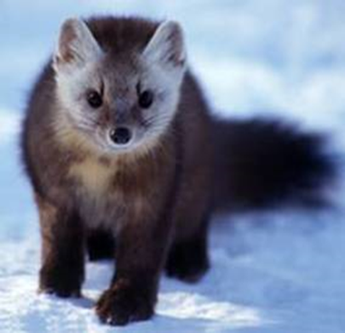
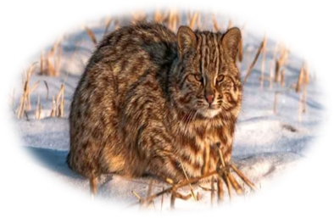
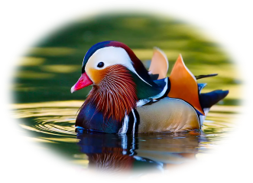
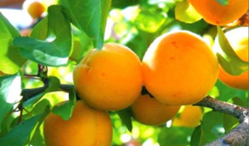
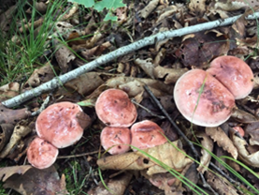
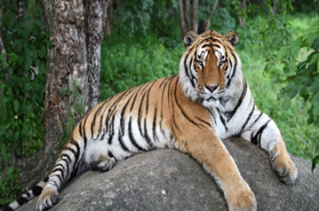
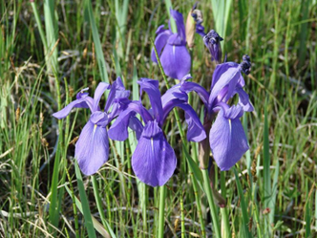
На территории округа сохранились уникальные лотосовые озёра и тисовые рощи. Фауна представлена медведями, кабанами, изюбрами, белками, соболями, зайцами, лисами, тиграми, барсуками и другими животными. Площадь лесов района составляет 331,1 тыс.га.
На территории округа обитают 29 редких видов животных и произрастают 34 вида редких видов растений, занесенных в Красную книгу Российской Федерации и Красную книгу Приморского края.
Абрикос маньчжурский
Дальневосточный лесной кот
Мандаринка
Рядовка обутая
Амурский тигр
Касатик гладкий

Slide 9

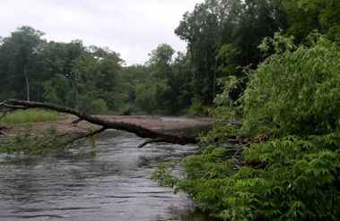
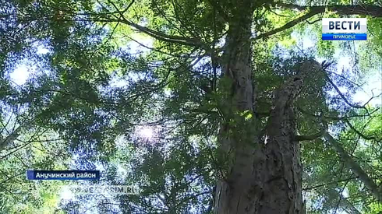
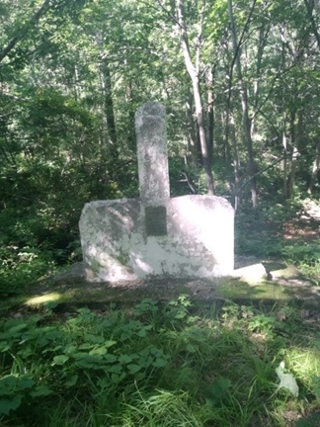
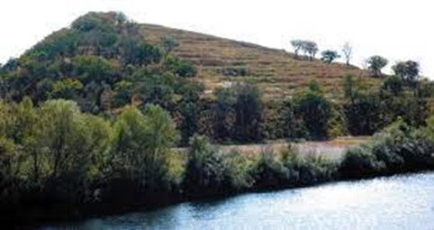

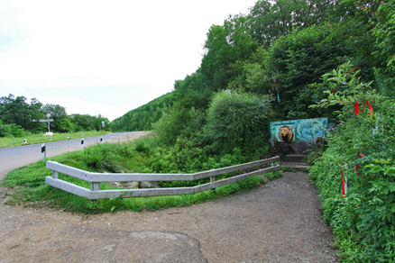
Памятники природы Анучинского муниципального округа
Государственный природный биологический (зоологический) заказник краевого значения «Тихий» создан в 1957 году на площади 23 тыс.гектаров (охрана животных) – граница идет от северо-восточной окраины с.Гражданка вверх по течению по правому берегу реки Тихой до первого моста автомобильной дороги с,гражданка – с.Рисовое.Далее по автомобильной дороге вдоль внешней границы рисовых систем на северо-восток до моста через реку Синегорку. По левому берегу реки Синегорки до пересечения со Вторым каналом от реки Лукинки и по нему на юг, до его поворота на юго-запад и отсюда по безымянному ключу до реки Арсеньевки. Вверх по левому берегу реки Арсеньевки граница идет до железнодорожного моста и от железнодорожного моста по железной дороге до с.Гражданка
Тисовая роща утвержден 29.08.1975г (памятник уникальных деревьев), расположена на территории чернышевского участкового лесничества, площадь 11,8 га;
Круглая сопка средневековое городище XIIIвека. Этот памятник попал в список раритетов историко – культурного наследия Российской Федерации
- Озеро «Казенное» - утвержден 08.04.1986г (выращивание лотосов), расположено к северо-востоку от с.Пухово, площадью 39,3 га;
- Озеро «Ореховое» - утвержден 08.04.1986г (выращивание лотосов), расположено в окрестностях с.Пухово, площадью 17,4га
Стоянка В.К.Арсеньева утвержден 08.04.1983г
Родник «Тигр» - главная достопримечательность округа. Родник в художественном оформлении под голову тигра, бьет на склоне сопки на выезде из села Анучино в сторону города Арсеньева

Slide 10

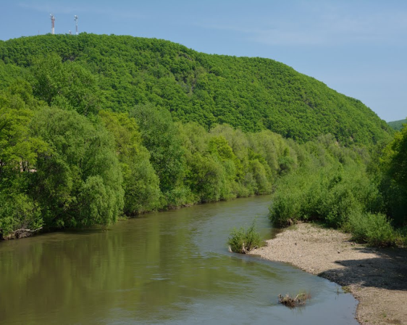
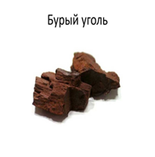
Водные ресурсы относятся к Амурскому бассейновому округу. Представлены сетью крупных рек, их притоков и системой озер. Реки и их притоки на территории округа типичные горные, мелководные (глубина 1,5-2м), неширокие (от 5-20м), с перекатами. В верхнем течении рек долины имеют V-образный профиль, крутые склоны до 25-40° и высоту до 300м, ширина по дну не превышает 5м. В среднем течении дно долин расширяется и склоны выполаживаются до 15-300 м. В нижнем течении встречаются заболоченные участки. Глубина залегания грунтовых вод колеблется от 1 до 3 метров. Режим грунтовых вод находится в тесной взаимосвязи с условиями их питания и прежде всего от осадков. В летнее время происходит подъем грунтовых вод, в зимнее время спад.
Источником питания рек являются, в основном атмосферные осадки и в меньшей степени грунтовые воды. Это обуславливает неравномерную водообеспеченность рек по временам года. Наиболее низкие уровни наблюдаются в зимние месяцы. В летне-осенний период обильные дожди являются причиной периодических паводков.
На территории округа расположено одно водохранилище называется «Берестовецкое», с протяженностью береговой линии 12,5км и устанавливаемой шириной водоохраной зоны 50м и восемь озер протяженностью береговой линии 17930 м.
На территории Анучинского муниципального округа берет свое начало река Арсеньевка, являющаяся левым притоком реки Уссури. Протяженность ее в пределах района составляет 120 км. Бассейн реки Арсеньевки представляет собой горную область, ограниченную с востока хребтом Сихотэ – Алинь, с юга и юго-запада – хребтом Да – Дянь–Шань. Ширина долины равна 1-1,5км. Река Муравейка является правым притоком Арсеньевки, протяженность – 82 км, ширина реки до 30м. Другие реки – Синегорка, Тихая (приток р.Синегорки), Поперечная (приток р.Арсеньевки). Все реки изрезаны сетью ручьев. Площадь болот исчисляется 1880 га.
Природные минерально-сырьевые ресурсы.
Месторождение | Наименование | Место расположения | Описание
Угля бурового | Чернышевское | в непосредственной близости от села и ж.д. станции Чернышевка, в 13-15 км к северо-западу от г. Арсеньева. На площади месторождения расположены села Новопокровка и Рисовое. | В плане Чернышевская структура имеет довольно извилистую конфигурацию с «заливами» и «мысами» пород фундамента. В её пределах выявлено 3-5 групп угольных пластов сложного строения. Мощность пластов от 1 до 13,96 м.,бурые группы 2Б, средне- и высокозольные (28-29%), малосернистые, невысокой теплоты сгорания (12-14 мДж/кг), влажность 30-35%.
 | Новопокровское |  | Промышленно значимые пласты угля залегают на глубинах от 6,60 до 191,85 м. Площадь распространения их до 5,5 кв км.
 | Рисовый |  | Имеет площадь 15 км. Угли залегают на глубине от 48 до 335 м от дневной поверхности. В тех же угленосных отложениях имеется 5 групп угольных пластов.
 | Смольнинское | Находится в долине кл. Березового, левого притока р. Арсеньевки, в 3,5 км к югу от пос. Смольное, в 15 км от трассы Угловая-Дальнегорск | Площадь около 0,2 кв км на глубинах 150-220 м было вскрыто 5 пластов бурого угля сложного строения.

Slide 11

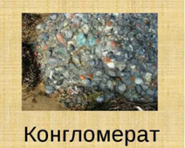
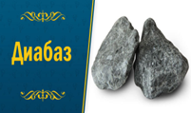
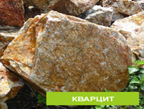


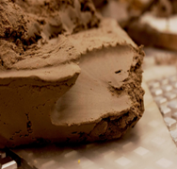
Месторождение | Наименование | Место расположения | Описание
Конгломераты | Синегорское (Крутогорское) | Расположено в верховьях р. Синегорка, в 25 км севернее с. Чернышевка | В отложениях карбонатных пород кар тируется горизонт цветных мраморов и конгломератов. Мощность пачки 150-200 м5 протяжённость 600 м. Конгломераты средне-, мелко-галечниковые с карбонатным цементом розового фона и контрастными разного цвета гальками.
Диабазов | Синегорское | Расположено в 20 км к северо-западу от с Чернышевка и в 7,5 км от бывшего 4-го лесоучастка. | Субвулканическое тело позднепермского возраста сложено диабазами и базальтами. Породы имеют чёрный цвет в полировке, хорошо полируются. Рекомендуются как облицовочный камень.
Кварциты | Синегорское | Расположено в 23 км к северу от с. Чернышевка в бассейне р. Синегорка, в её левом притоке. | Залежь кварцитов светлой окраски, разделённая ключом на два тела размерами 280 х 160 м и 260 х 225 м. Глубина распространении тел 35-40 м. Кварциты в естественном состоянии к высокосортному стекольному сырью.
Камень строительный | Ауровское | Расположено в 2-х км к юго-востоку от с. Ауровка, в непосредственной близости от автодороги Анучино-Муравейка.
 | Новогордеевское | Расположено в 3-х км восточнее села Новогордеевка, на левобережье р. Пьяный Ключ, правого притока р. Арсеньевки.
Белых мраморов | Крутогорский | Расположен в 25 км к северу от с. Чернышевка и железной дороги «Сибирцево–Новочугуевка», в 5,5 км к северу от пос. 3-ий Лесоучасток на склонах горы Крутой в верховьях р. Левой Синегорки. | На южном склоне горы Крутой выявлены белые мраморы, ширина выхода которых 200 м, прослеженная длина 600-700 м. Мраморы хорошо полируются, имеют декоративный белый или слегка желтоватый цвет.
 | Приисковый | Расположен в 25 км к северу от с. Чернышевка, в 8 км от пос. 3-ий Лесоучасток, в 4 км к северо-востоку от участка Крутогорского. | Мраморы хорошо полируются, имеют ровный сахарный белый или светлосерый цвет.
Глин кирпичных | Известковое | Расположено в 13 км к западу от с. Анучино и в 5 км от с. Нововарваровка, к северу от автодороги «Осиновка - Рудная Пристань», в приустьевой части ручья Макавеев Ключ, левого притока р. Арсеньевки.
 | Новотроицкий | Расположен в 1,5 км к северо-западу от с. Новотроицкое. | Площадь поисковых работ около 7 км2, на которой пробурено 8 скважин.
 | Зеленый | Расположен на правобережье р. Новотроицкая, в долине ключа Зеленого, в 0,5 км к востоку от с. Новотроицкое.

Slide 12



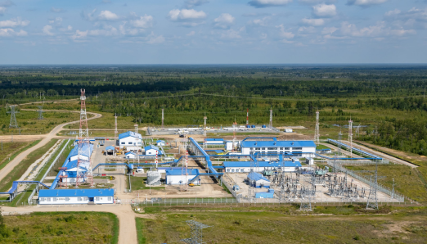
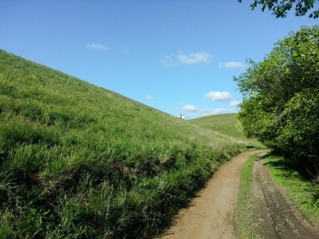
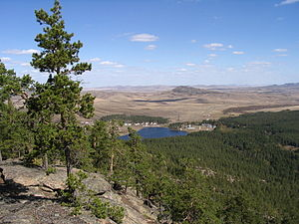

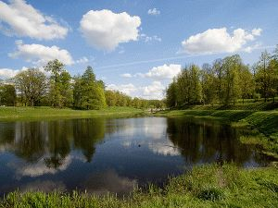

Земельный фонд
Земли промышленности и иного специального назначения – 1782 га
Земли сельскохозяйственного назначения – 50276 га
Земли населенных пунктов – 3651 га
Земли запаса– 5188 га
Земли особо охраняемых территорий и объектов – 25га
Земли лесного фонда – 327244 га
Земли водного фонда – 379 га
В 2023 году субъектам МСП было передано в аренду 4 земельных участка общей площадью 49 га.
С 1 октября 2016 года на территории Анучинского муниципального округа началась реализация Федерального Закона «Дальневосточный гектар», за время действия Закона в адрес администрации Анучинского муниципального округа поступило 1038 заявлений, заключено 551 договор безвозмездного срочного пользования. По истечению 5 летнего срока с 2017 года предоставлено в собственность 135 участков, в аренду 4 земельных участка. Большинство из предоставленных земельных участков используются гражданами для ведения личного подсобного хозяйства.

Slide 13

IV.Трудовой потенциал и занятость населения.
Динамика демографических показателей
Численность постоянного населения на конец года (чел.)
Общая численность населения округа составляет – 12391 человек.
2021г
12580
2022г
12616
2023г
12391
Число родившихся (чел.)
Число умерших (чел.)
Миграционная убыль (чел.)
2021г - 276
2022г - 240
2023г - 175
2021 г
-124
2022 г
-104
2023 г
- 47
115
2021г
2022г
117
119
2023г
Естественная убыль населения (чел.)
2021г
-161
2022г
-123
2023г
-56
Ожидаемая средняя продолжительность жизни: женщин 73 года, мужчин 66,46 года.
Средний возраст населения – 40,55 года: мужчин – 37,96 лет и женщин – 43,23 года.
По основным возрастным группам население округа распределено следующим образом:
моложе трудоспособного возраста – 2464 (мужчин – 1251, женщин – 1213);
трудоспособного возраста – 6729 ( мужчин – 3957, женщин – 2656);
старше трудоспособного возраста – 3560 (мужчин – 1035, женщин – 2772)
Коэффициент демографической нагрузки: на 1000 трудоспособного населения приходится 366,18 детей в возрасте 0-15 лет и 475,26 лиц пенсионного возраста.

Slide 14

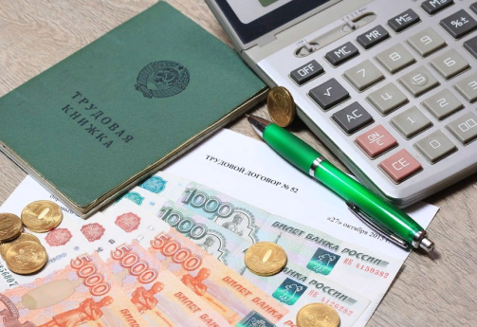
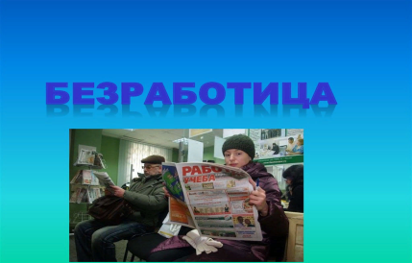



Экономическая активность населения Анучинского муниципального округа
Годы | Экономически активное население |  | Уровень экономической активности населения (%)
 | Всего (чел.) | в том числе
 |  | Занятые в экономике (чел.)
2021 | 6064 | 5749 | 94,8
2022 | 6679 | 6494 | 97,2
2023 | 6873 | 6715 | 97,7
Номинальная среднемесячная заработная плата работающего в организациях
в 2023г составила – 61378,3 руб. – 117,1 % к 2022 году, реальная – 110,6 %
Годы | Безработные (чел.) | Уровень зарегистрированной безработицы (%)
2021 | 315 | 4,7
2022 | 183 | 2,7
2023 | 158 | 2,4
Численность пенсионеров в 2023году
составляет – 3816 человек.
Величина прожиточного минимума в расчете на душу населения в 2023г составляет 17106 рублей, для трудоспособного населения – 18646 рублей, для пенсионеров – 14711 рублей, для детей – 18210 рублей.

Slide 15




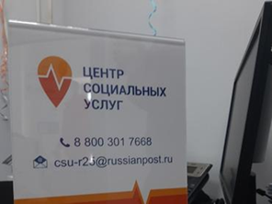
Связь и средства массовой информации.
Территория округа обеспечена следующим спектром услуг связи: почта, телевидение, телефонная связь, сотовая связь, сети интернета.
Телекоммуникационное пространство округа обеспечивается центральным телевидением и телевидением, предоставляемым компанией ПАО «Ростелеком».
Основным оператором, предоставляющим услуги фиксированной телефонной связи, является ПАО «Ростелеком». Населению предоставляется местная и внутризоновая телефонная связь, доступ в Интернет, междугородняя и международная телефонная связь, современные телекоммуникационные услуги, в том числе услуги интерактивного телевидения.
Услуги телефонии предоставляются сотовыми телефонными компаниями. На территории округа работают такие операторы сотовой связи, как ОАО «Вымпелком-Коммуникации» (Билайн), ОАО «Мобильные ТелеСистемы» (МТС),ОАО «Мегафон» и другие. Также населению предоставляются услуги радиорелейной связи. В с.Анучино установлена антенна радиорелейной связи типа «Микран – 11».
Охват населения радиовещанием составляет 90,3%. Население имеет возможность принимать радиопрограммы «Радио России», «Маяк», а так же негосударственные программы.
Проведены работы по обеспечению с. Таёжка услугами Интернет. Стоимость работ 2960,00 тыс. руб.
Печатные издания представлены газетой «Анучинские зори» и приложением «Деловой вестник» (тираж) – 1000 штук.
Услуги почтовой связи на территории округа оказывает АО «Почта России». Функционируют 8 почтовых отделений связи, расположенные в с.Анучино, с.Виноградовка, с.Чернышевка, с.Новогордеевка, с. Тихоречное, с.Гражданка, с.Рисовое, с.Муравейка.
В отделении «Почты России» работает центр социальных услуг, где можно получить бесплатный доступ к медицинским, государственным и социальным услугам (измерить температуру тела, давление и уровень кислорода в крови).Граждане могут воспользоваться компьютером и зайти на сайты государственных услуг, Пенсионного фонда, центров занятости и прочих ведомств.

Slide 16


V. Финансовый потенциал
Основными составляющими финансового потенциала Анучинского муниципального округа являются: финансы организаций, муниципальный бюджет и денежные доходы населения. Дополнением к ним служат безвозмездные поступления вышестоящих бюджетов.
Основные доходные источники, сформировавшие бюджет округа – налоговые и неналоговые доходы (37%) и безвозмездные поступления (63%).
Бюджет округа за 2023 год по доходам по предварительным данным исполнен на 100,8% при плане 767586 тыс.руб., факт 773586 тыс.руб. из них налоговые и неналоговые доходы при плане 278365 тыс.руб., факт 291365 тыс.руб. – 104,7%; безвозмездные поступления при плане 489221 тыс.руб., факт 482221 тыс.руб. – 98,6%.
Основными источниками пополнения налоговых доходов бюджета являются: налог на доходы физических лиц (НДФЛ), он составляет 75,3% от налоговых и неналоговых доходов. На втором месте по значимости находятся поступления акцизов 11,1%, УСН удельный вес которого составляет 2,3%. Доля остальных поступлений незначительна.
По расходам при плане 821101,1 тыс. руб., факт составил 801101,1 тыс. руб., или 97,6 %. В структуре расходов бюджета наибольший удельный вес в общей сумме расходов составили расходы социальной направленности (образование, культура, спорт, социальная политика) – 557071,2 тыс. руб. или 67,8% . Из бюджета в 2023 году на реализацию 24 муниципальных программ было направлено784497,9 тыс. руб.

Slide 17

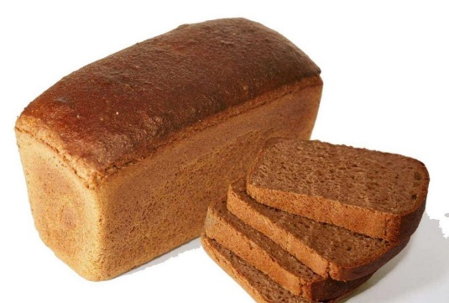

VI. ЭКОНОМИКА
Экономика района представлена сельским хозяйством, промышленностью, торговлей, общественным питанием, а также организациями, оказывающими платные услуги населению.
По данным статистики в округе насчитывается 326 хозяйствующих субъектов всех форм собственности, из их числа предприятия и учреждения – 97. Кроме того, в составе Статрегистра учтены 229 индивидуальных предпринимателей без образования юридического лица.
Оборот организаций за 2023 год составил 391,9 млн.руб.
Промышленность округа представлена производством пищевых продуктов, обработкой древесины и изготовлением изделий из нее, производством тепловой энергии и пара.
Объем отгруженных товаров 236,9 млн. руб. - 114 % к 2022 году
Оборот розничной торговли за отчетный период 180 млн руб., рост в 66,7 раза к соответствующему периоду прошлого года в сопоставимых ценах
Оборот общественного питания рост на в 1,5 раза.
Объем платных услуг населению за отчетный период 51,4 млн руб., рост 115,7 к 2022 году в сопоставимых ценах.

Slide 18

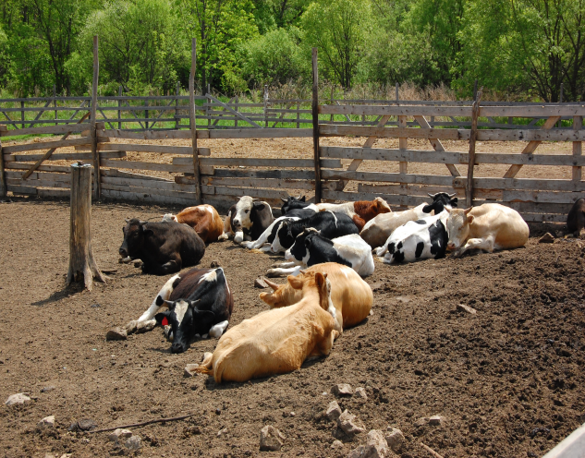
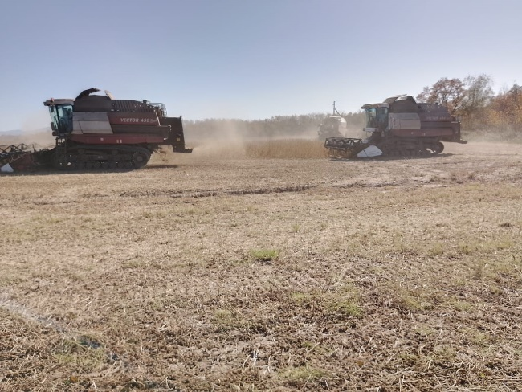
Сельское хозяйство
Сельское хозяйство в хозяйственном комплексе Анучинского округа занимает ведущее место. Главная цель сельскохозяйственного производства округа – обеспечение продовольственной безопасности.
На территории округа функционируют 4 сельскохозяйственных предприятия, в том числе одно с иностранным капиталом и 48 крестьянско – фермерских хозяйств (занято сельскохозяйственным производством 121 работник).
На территории округа работает филиал КГБУ «Арсеньевская ветеринарная станция по борьбе с болезнями животных» Анучинская станция, которая выполняет работы по организации и проведению лечебных, лечебно – профилактических и противоэпизоотических мероприятий, обеспечивающих сохранение поголовья животных и ветеринарно – санитарную безопасность продукции животноводства.
Валовый объем сельхозпродукции во всех категориях хозяйств в 2023 г. составил 1119448,0 тыс.руб., в том числе растениеводство – 847739,0 тыс.руб., животноводство - 331709,0 тыс.руб.
Производство сельскохозяйственной продукции в 2023 г.:
Молоко – 2457 т;
Мясо – 345 т;
Яйцо – 2813 тыс. шт.;
Выручка от реализации сельскохозяйственной продукции составила 1209,8 млн.руб., прибыль – 29,3 млн.руб.
Среднемесячная заработная плата составила 23290 руб.
Для посевной 2024 года сельхозпредприятиями поднято 8375 га зяби.
Общая площадь - 12517 га
Культура | Площадь | Урожайность
Зерновые | 2989 га | 24 ц/га
Кукуруза | 80 га | 50 ц/га
Рис | 1200 га | 31 ц/га
Соя | 7975 га | 16 ц/га

Slide 19
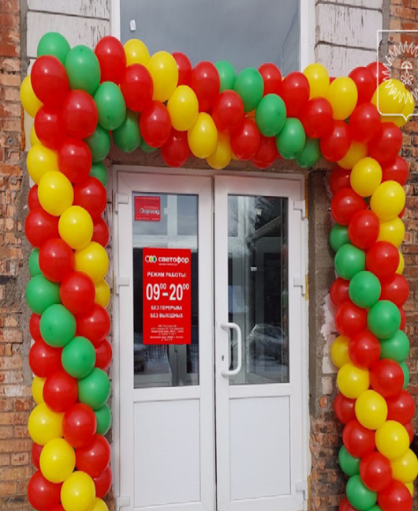

Потребительский рынок
ТОРГОВЛЯ
На территории Анучинского муниципального округа 93 объекта торговли (в т.ч. предприятий розничной торговли-85, мелкорозничной - 8), в которых осуществляют деятельность по оказанию услуг розничной торговли 92 хозяйствующих субъекта (в т.ч. 28 юридических лиц и 64 индивидуальных предпринимателя). В 2023 году открыто 2 предприятия торговли.
Суммарные торговые площади в стационарной торговой сети составляют 4288,3 кв. метров. Обеспеченность торговыми площадями на 1 тысячу жителей в розничной торговой сети составляет 344,6 кв. метра.
В отдаленных, малонаселенных и труднодоступных населенных пунктах (Тигровый, Ауровка, ЛЗП 3, Лугохутор, Скворцово, Веселый, Новопокровка, Смольное) организована выездная торговля и магазины на дому.
УЧАСТИЕ В СОЦИАЛЬНЫХ ПРОЕКТАХ
В целях выполнения задачи, поставленной Губернатором Приморского края О.Н. Кожемяко по обеспечению населения края основными продуктами питания по доступным ценам, в Приморском крае успешно реализуется социальные проекты «Доступное Приморье», «Карта «Приморец», «Добрый хлеб», «Приморское – лучшее!», «Держим цены».
ЯРМАРКИ
В целях создания условий для обеспечения жителей услугами торговли и улучшения обеспечения населения сельскохозяйственной продукцией и товарами местных производителей, организуются ярмарки. В Реестр ярмарочных площадок включено 20 мест. На 2 площадках проходят регулярные ярмарки: еженедельная (по средам) универсальная и ежедневная сельскохозяйственная ярмарки «На тигре». Проводятся тематические ярмарки по продаже обуви, одежды и других товаров. Организациям, индивидуальным предпринимателям и гражданам, ведущим личное подсобное хозяйство, для реализации товаров на территории Анучинского муниципального округа в 2023 г. было предоставлено около 3000 мест.
ОБЩЕСТВЕННОЕ ПИТАНИЕ
Структура предприятий общественного питания на конец года
включает в себя 17 предприятий, в т.ч. общедоступная сеть: закусочных -3,
кафе -3, закрытая сеть – в учреждениях системы образования -10,
в других организациях -1.
БЫТОВОЕ ОБСЛУЖИВАНИЕ НАСЕЛЕНИЯ
В сфере бытового обслуживания функционирует 18 предприятий
(в т.ч. парикмахерских -13, предприятий по техническому обслуживанию
и ремонту автотранспорта- 2, по изготовлению мебели -1,
по ремонту швейных изделий -1, ритуальные услуги -1).

Slide 20

Малый и средний бизнес
Округ характеризуется высокой предпринимательской активностью. Малый бизнес способен обеспечить рост доходов населения, улучшить качество жизни, создать новые рабочие места, а также достаточно быстро дать дополнительные доходы в местный бюджет. Поэтому важным направлением экономического развития округа является формирование предпринимательского потенциала, создание малых и средних предприятий в сельском хозяйстве перерабатывающей промышленности (в том числе пищевой), потребительской сфере (розничная торговля, общественное питание, бытовые и другие платные услуги) и обеспечение их необходимой инфраструктурой.
С каждым годом малый бизнес является все более важным элементом экономики округа, обеспечивая стабильный рост объемов производства, занятости и доходов населения. Именно поэтому, содействие развитию малого и среднего предпринимательства является основным элементом экономической политики округа, способствующим поддержанию здоровой конкуренции и решению социальных задач.
С каждым годом малый бизнес является все более важным элементом экономики округа, обеспечивая стабильный рост объемов производства, занятости и доходов населения. Именно поэтому, содействие развитию малого и среднего предпринимательства является основным элементом экономической политики округа, способствующим поддержанию здоровой конкуренции и решению социальных задач.
Подавляющее большинство организаций округа является коммерческими структурами. Их доля в общем количестве организаций района всех организационно – правовых форм составляет 51,1%.
На территории округа насчитывается 274 субъекта малого предпринимательства, в том числе 45 малых организаций. Из общего числа субъектов малого бизнеса 229 человек занимается предпринимательской деятельностью без образования юридического лица, а так же численность самозанятых составляет 505 человек.

Slide 21

Меры поддержки МСП
В рамках реализации муниципальной программы «Развитие малого и среднего предпринимательства на территории Анучинского муниципального округа» (далее – муниципальная программа) проведена следующая работа.
Информационную поддержку – размещение информации о мерах поддержки субъектов малого и среднего предпринимательства в разделах «Инвестиционная деятельность» и «Малое и среднее предпринимательство» на официальном сайте Анучинского муниципального округа, в мессенджерах, газете «Анучинские зори». Предоставляется комплекс мероприятий центром «Мой бизнес» г.Арсеньев.
Оказано 39 бесплатных консультационных услуг по вопросам финансового планирования, правового обеспечения, бухгалтерского учета, заполнения деклараций, информационного сопровождения и другие, что по сравнению с аналогичным периодом 2023 года больше на 8,7 %.
В целях развития социального предпринимательства на территории Анучинского муниципального округа изготовлены раздаточные материалы, листовки, а также проведен Совет предпринимателей.
На 2023 год в программе предусмотрена финансовая поддержка в сумме 350,0 тыс. рублей, 50,0 тыс. рублей из которых направленны на поддержку социального предпринимательства. Финансовая поддержка оказана ООО «Стимул»
При Главе продолжает работу Совет по предпринимательству и инвестициям, в состав которого входят специалисты отраслевых отделов и управлений, представители бизнес – сообщества, доля которых составляет более 70%. В текущем году проведено 4 заседания Совета
В течение 9 мес. 2023 год проведено 22 процедуры оценки регулирующего воздействия проектов муниципальных нормативных правовых актов Анучинского муниципального округа, затрагивающих вопросы осуществления предпринимательской и инвестиционной деятельности, 2 экспертизы и 2 оценки фактического воздействия действующих муниципальных нормативных правовых актов.
Администрация Анучинского муниципального округа, в лице финансово экономического управления, на постоянной основе осуществляет межведомственное взаимодействие с отделением Центра социальной поддержки населения, путем оказания консультационной поддержки «будущим» предпринимателям и физическим лицам, которые не являются индивидуальными предпринимателями, но применяют специальный налоговый режим «Налог на профессиональный доход» (самозанятые). В результате совместной работы за 9 мес. 2023 год из 11 чел. получивших консультационную помощь, открыли свое дело, став индивидуальными предпринимателями или самозанятыми, и получили финансовую поддержку, в виде социальной помощи в рамках социального контракта.

Slide 22


VII. Инфраструктурный потенциал.
Жилищное хозяйство.
Жилищный фонд района представлен в большей степени неблагоустроенными деревянными жилыми домами в усадебной застройке. Капитальная застройка представлена 2-этажными многоквартирными жилыми домами и располагается преимущественно в селах Анучино, Пухово, Староварваровка, с.Чернышевка и с.Тихоречное.В с. Анучино, Чернышевка, Новогордеевка и Тихоречное имеются так же 3-этажные многоквартирные жилые дома. В индивидуальном жилом фонде доминируют деревянные одноэтажные дома.
Проведен ремонт муниципального жилищного фонда и объектов, находящихся в собственности Анучинского муниципального округа: ремонт крыш 2 квартир с. Гражданка и с. Тихоречное, а также ремонт квартир для детей-сирот.
Коммунальное хозяйство
Одной из важнейших структур в округе является жилищно-коммунальное хозяйство, которое представляют котельные, тепловые сети, сети водоснабжения и водоотведения и другие коммунальные услуги.. На территории округа ежеквартально проводится конкурс по отбору управляющей компании на право заключения договора на управление многоквартирными домами, и как следствие нет организации, оказывающей жилищно-коммунальные услуги.
Общая сумма средств, израсходованных на подготовку и текущий ремонт систем тепло- водоснабжения и водоотведения составила 1,3 млн. руб.
Водоснабжение.
В систему водоснабжения Анучинского муниципального округа входит 3 водозабора и 9 отдельно стоящих скважин, включая Министерство Обороны, 3 станции обезжелезивания, сети водоснабжения с водопроводными колонками и пожарными гидрантами. Общая протяженность сетей водоснабжения на территории района составляет 42,8 км.
Функциональные функции станций обезжелезивания – производить очистку воды, подаваемой на питьевые и хозяйственные нужды населения. источниками холодного водоснабжения населенных пунктов округа являются подземные воды из глубинных скважин. Водозаборные узлы обеспечены зоной санитарной охраны, размер которой составляет 30 м.
Централизованное горячее водоснабжение в населенных пунктах округа отсутствует. Обеспечение горячей водой населения осуществляется за счет индивидуальных водонагревателей накопительного и проточного типа.
Водоснабжение населения, не охваченных централизованными системами водоснабжения, обеспечивается от индивидуальных шахтных колодцев и бытовых скважин.
Разработана проектно-сметная документация на капитальный ремонт сетей водоснабжения в с. Анучино, ул.70лет Октября-Гагарина (645,9 тыс. руб.).
Проведена работа по актуализации Схемы водоснабжения на сумму 90,0 тыс. руб. Данная процедура призвана улучшить снабжение централизованной водой население округа

Slide 23

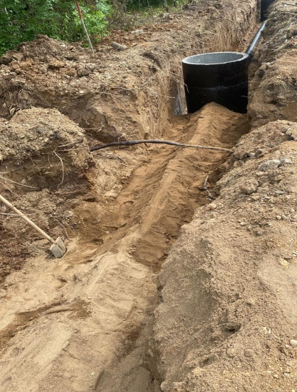
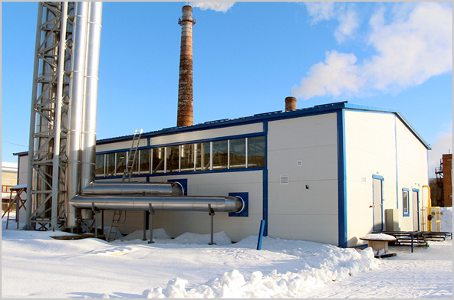
Водоотведение.
Централизованной системой водоотведения охвачена только часть территории с.Анучино, часть территории с.Тихоречное и Чернышевка. Сточные воды от жилой застройки и объектов инфраструктуры по системе самотечных канализационных трубопроводов поступают в приемный резервуар канализационной насосной станции и при помощи насосов, работающих в автоматическом режиме, перекачиваются на очистные сооружения биологической очистки проектной производительностью 400м3/сут.
В остальных населенных пунктах округа централизованная система водоотведения, предназначенная для приема, транспортировки и очистки сточных вод, образовавшихся в результате хозяйственно-бытовой деятельности населения, отсутствует. Сбор хозяйственно-бытовых стоков от общественных зданий осуществляется в автономные септики с последующим вывозом.
Система водоотведения включает:
- канализационные очистные сооружения — 3 единицы, в том числе: биологической очистки – 3единицы.
- канализационные насосные станции – 3;
- сети водоотведения, общая протяжённость сетей водоотведения на территории округа - 12,1 км.
Проведен капитальный ремонт сетей водоотведения в селах Тихоречное (2,2 км) и Чернышевка (0,7 км)
Теплоснабжение.
Теплоснабжение жилой и общественной застройки на территории населенных пунктов округа осуществляется по смешанной схеме. Часть индивидуальной жилой застройки оборудованы печами на твердом топливе.
Многоквартирный жилой фонд, крупные общественные здания и некоторые производственные предприятия подключены к централизованным системам теплоснабжения, которые состоят и котельных (24 единицы) и тепловых сетей протяженностью 27км.
Котельные расположены в с. Анучино, с.Новогордеевка, с.Шекляево, с.Еловка, с.Муравейка, с.Чернышевка, с.Тихоречное, с.Пухово, с.Гражданка, с.Рисовое, с.Староварваровка, с.Виноградовка. На остальной территории округа отопление зданий и сооружений осущесвляется индивидуальными источниками тепловой энергии. Население пользуется печным отоплением.
Услуги по теплоснабжению оказывает тепловой район «Анучинский» Арсеньевского филиала КГУП «Примтеплоэнерго».
В 2023 году тепловым районом «Анучинский» Арсеньевского филиала КГУП «Примтеплоэнерго» на котельной в с. Новогордеевка до конца года будет произведена замена котла УВКр-0,63. Выполнен ремонт изоляции сети теплоснабжения, протяженность которой составила 430 пм.

Slide 24

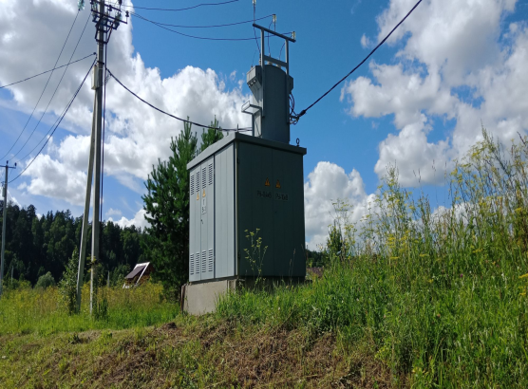
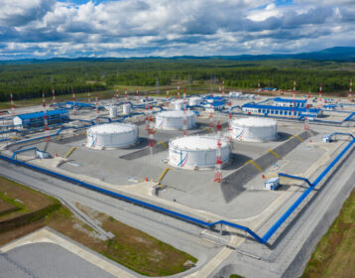
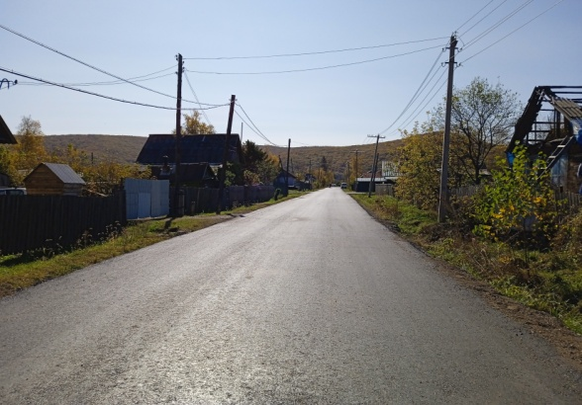
Электроснабжение.
На территории округа передача электрической энергии и технологическое присоединение к распределительным электрическим сетям осуществляется Анучинским РЭС структурного подразделения ПСЭС АО «ДРСК» Приморских электрических сетей. Проведение работ по модернизации и ремонту объектов электросетевого хозяйства ведется в основном за счет инвестиционных программ организаций, эксплуатирующих данные сети.
Опорными центрами питания для населенных пунктов округа являются ПС 220кВ «Арсеньев-2»,ПС 220кВ «НПС -10», ПС 35/10кВ «Анучино», ПС 35/10кВ «Чернышевка», ПС 35/10кВ «Гражданка». Подстанции, осуществляющие электроснабжение округа, имеют резерв мощности для подключения новых потребителей без перераспределения нагрузок и замены оборудования. Энергоснабжение всех населенных пунктов и промышленных предприятий округа осуществляется по линиям 10кВ через ТП-10/0,4кВ.
Выполнение работ по устройству освещения 18 улиц в 9 населенных пунктах округа, на общую сумму-5358,0 тыс.руб., из м/б, общей протяженностью-12,8 км.;
Выполнение работы по устройству уличного освещения в с. Гродеково по ул. Центральная и в с. Чернышевка по ул. Пролетарская (ТОС) на общую сумму 1050,00 тыс. руб., общей протяженностью -2,1 км.
Трубопроводный транспорт
Через территорию округа проходит магистральный трубопровод объекта «Трубопроводная система «Восточная Сибирь – Тихий океан» участок НПС «Сковородино» – Спецморнефтепорт «Козьмино» (ВСТО – II)».
В районе поселка Тигровый располагается нефтеперекачивающая станция НПС № 41. Это последняя перекачивающая станция перед терминалом в Козьмино и крупнейшая в Приморском крае. Помимо оборудования для перекачки нефти здесь расположены два резервуара на 50 тыс.кубометров нефти каждый, так называемый резервуарный парк.
Дороги
Система транспортных коммуникаций Анучинского муниципального округа состоит из межселенных дорог местного значения общего пользования и сети автомобильных дорог(улиц). Общая протяженность сети автомобильных дорог общего пользования на территории округа составляет 315,3 км. В Анучинском муниципальном округе нет своего парка техники, пассажирские перевозки осуществляются только межмуниципальными маршрутами.
В 2023 году на сумму 27,1 млн. руб. выполнен ремонт асфальтового и гравийного покрытий 9,6 км дорог местного значения общего пользования в сельских населенных пунктах (асфальтированные 3,6км - с.Анучино, гравийные- 6,0 км - с.Чернышевка, с.Таежка, с.Ильмаковка и с.Виноградовка
Проведены работы по установке леерного ограждения, искусственных неровностей, дорожной разметки и приобретению дорожных знаков на сумму 420,00 тыс. руб.

Slide 25
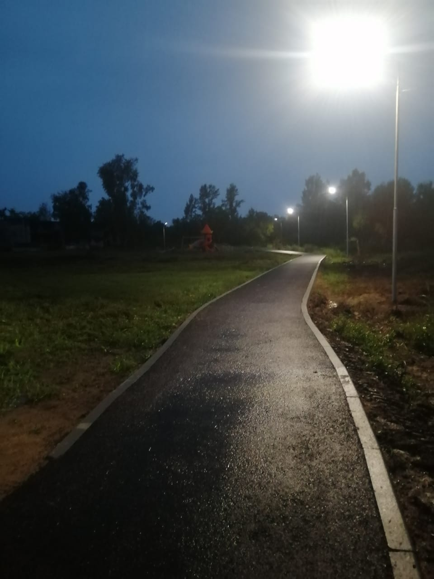
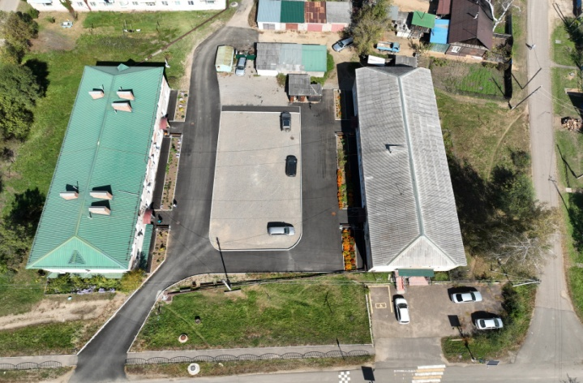
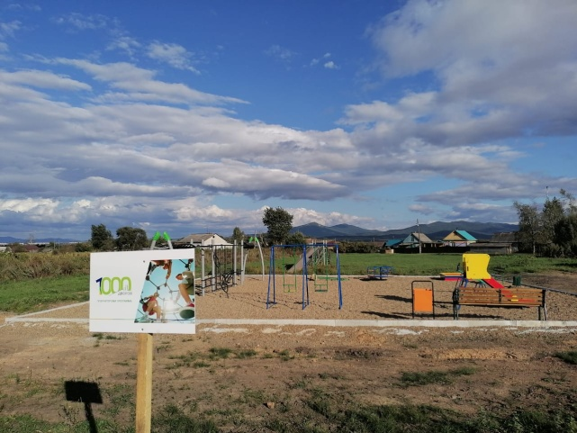
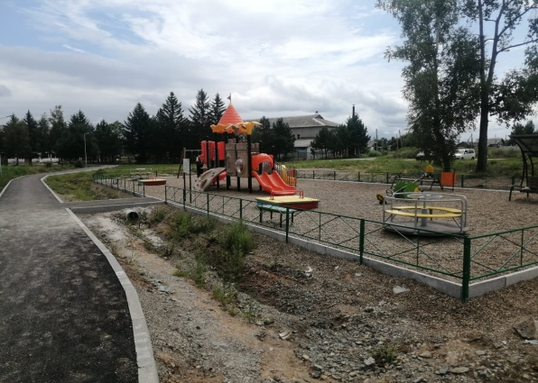
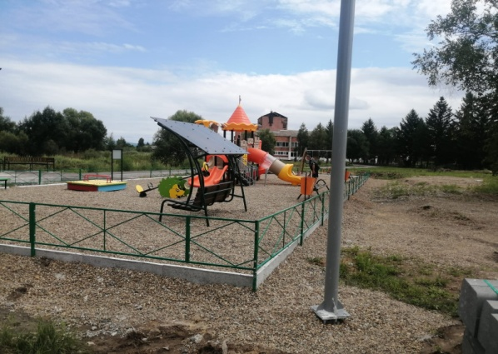
Благоустройство
На территории округа на постоянной основе ведутся работы по благоустройству территории, скверов, обкашивание незакрепленных территорий, ликвидация несанкционированных свалок, снос и обрезка аварийных деревьев, посадка и уход за цветниками, обрезка живых изгородей, посадка кустарников и деревьев-саженцев.
В собственности округа отсутствует полигон ТБО, в связи, с чем региональным экологическим оператором проведена работа по заключению договора с компанией-перевозчиком ООО «Лидер» для дальнейшего сбора и транспортировки мусора на полигон г.Арсеньева.
В 2023 году реализованы мероприятия по благоустройству общественных территорий:
- установка детский игровой площадки в с. Корниловка по ул. Полтавская;
- устройство пешеходной дорожки с освещением в с. Гражданка по ул. Юбилейная;
- благоустройство дворовой территории в с. Анучино по ул. Банивура, д.10 и 10а.
В рамках инициативного бюджетирования по направлению «Твой проект» установлена детская игровая площадка в с. Гражданка по ул. Юбилейная

Slide 26

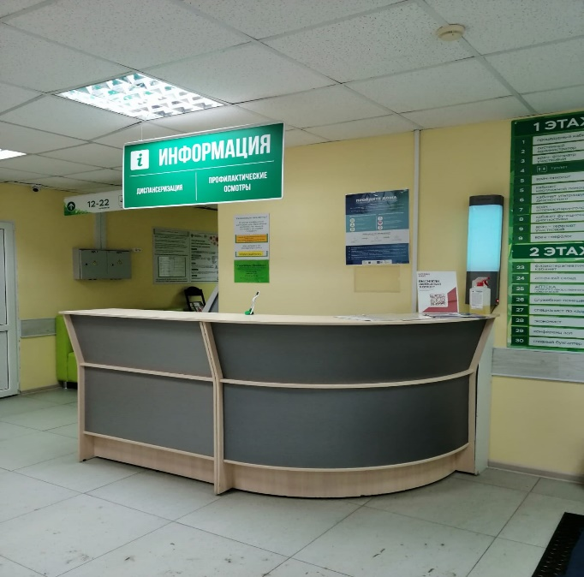
VIII.Организация социальной сферы
Здравоохранение
Оказание медицинских услуг населению в округе осуществляет Краевое государственное бюджетное учреждение здравоохранения «Анучинская центральная районная больница». В 2023 году общее население обслуживания составило 12391 человек.
Анучинская больница рассчитана на 61 коек для оказания медицинской помощи, из них: круглосуточного пребывания – 38 койки, дневного пребывания – 23 койки.
Стационарную помощь населению оказывают 2 стационарных отделения круглосуточного пребывания, в том числе:
хирургическое отделение на 12 коек, из них акушерско – гинекологических – 6, хирургических – 8.;
терапевтическое отделение на 24 койки;
гериатрическое отделение на 5 коек.
В настоящее время амбулаторно – поликлиническая помощь взрослому населению оказывается поликлиникой (мощностью 126 посещений в смену), детскому населению оказывается педиатрическим отделением поликлиники (мощностью 21 посещение в смену) в с.Анучино.
Так же в структуру Анучинской больницы входит:
врачебная амбулатория с.Чернышевка с дневным стационаром на 5 коек, на 26 посещений в смену и отделение скорой медицинской помощи;
врачебная амбулатория с.Староварваровка на 17 посещений в смену;
14 фельдшерско-акушерских пункта, из них 11 – модульных.
Отделение скорой медицинской помощи выполняет 4000 вызовов в год.
В ЦРБ прием ведут специалисты по профилям: терапия, педиатрия, неврология, эндокринология, офтальмология, хирургия, гинекология, фтизиатрия, психиатрия, психиатрия-наркология, оториноларингология.
В рамках целевой подготовки в ТГМУ проходят обучение на различных курсах – 2 человека, Всем студентам, обучающимся по целевому направлению, выплачивается ежемесячная стипендия в размере 500 рублей.
Существенную роль в укомплектовании учреждения врачами играет реализация программы «Земский врач»/ «Земский фельдшер». В 2023 году трудоустроено 8 новых сотрудников.
Единовременную компенсационную выплату в 2023 году получили 5 специалиста (2 врача терапевта участковых, 1педиатр участковый, 2 фельдшера скорой медицинской помощи).
За период 2023 года было предоставлено служебное жилье 1 сотруднику. Одному работнику была выплачена компенсация в сумме 240000руб на оплату за найм жилого помещения.
В рамках совершенствования качества и доступности оказания медицинской помощи населению в 2023 году было продолжено укрепление материальной базы ЛПУ ( более 17 млн.руб.)

Slide 27
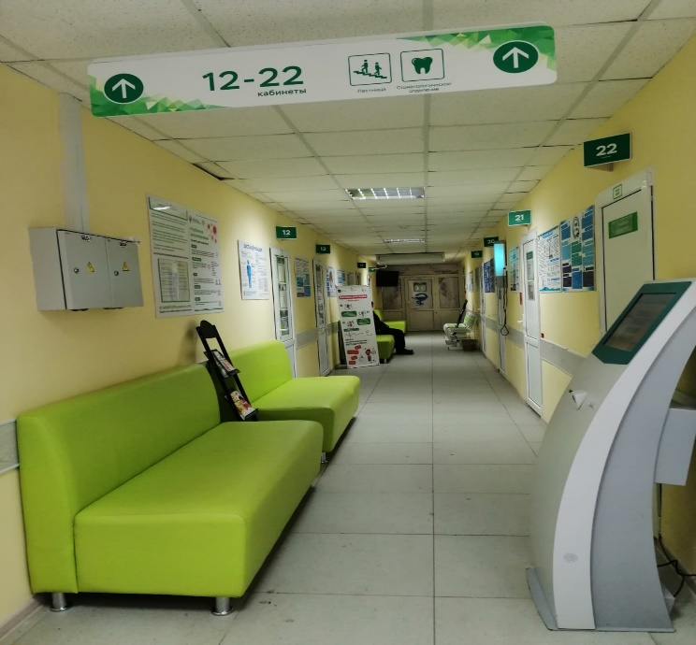
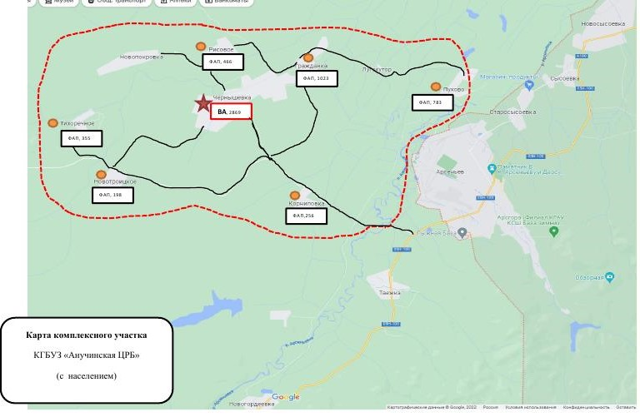

Здравоохранение.
Проекты
  Комплексный врачебный участок (сформировано 2 комплексных участка, и в 2023 году, как и в 2022 наиболее пристальное внимание уделено участку при врачебной амбулатории с. Чернышевка. В структуру входят 1 амбулатория и 6 ФАПов в селах Корниловка, Пухово, Гражданка, Тихоречное, Новотроицкое, Рисовое. Этот комплекс сформирован для оказания доступной и качественной медицинской помощи в 11 населенных пунктах Анучинского округа);
  Почта России (проект подразумевает доставку лекарственных препаратов к месту фактического проживания граждан, которые предоставили согласие на доставку лекарственных препаратов сотрудникам УФПС Приморского края АО «Почта России» и по которым медицинской организацией выданы рецепты сотрудникам УФПС Приморского края АО «Почта России»);
  Проект «Организация выписки рецептов на льготные лекарственные препараты в фельдшерско-акушерских пунктах медицинских организаций, подведомственных министерству здравоохранения Приморского края»;
  Создание единого цифрового контура в здравоохранении на основе Единой государственной информационной системы в сфере здравоохранения (ЕГИСЗ)» национального проекта «Здравоохранение».
  Проекта "Организация розничной торговли лекарственными препаратами в фельдшерско-акушерских пунктах медицинских организаций, подведомственных министерству здравоохранения Приморского края.»

Slide 28

Образование.
Образовательная система округа состоит из 7 дошкольных образовательных учреждений + 2 дошкольные группы при школах; 4 общеобразовательных учреждений и 5 филиалов; 2 учреждений дополнительного образования.
Всего в сфере образования работает 372 человек, из них 210 педагогов.
Услугами дошкольного образования охвачено 383 человека. Родительская плата за присмотр и уход за ребенком в детских садах составляет 2250 рублей в месяц. На территориях 9 детских садов установлены детские игровые площадки.
Наряду с реализацией основной образовательной программой в детских садах широко внедряются программы дополнительного образования, направленные на развитие индивидуальных способностей детей. На базе дошкольных учреждений работало 13 кружков разной направленности, их посещало 160 человек.
Государственная итоговая аттестация проводилась в соответствии с законодательством Министерства просвещения РФ. Аттестаты об основном общем образовании получили 138 выпускника 9 классов, из них 2 с отличием. Аттестаты о среднем общем образовании получили 46 выпускников 11 классов, из них 1 с отличием и награжден медалями «За особые успехи в учении». Пятеро обучающихся и школ с. Анучино и с. Гражданка получили стипендию Губернатора Приморского края для одаренных детей. Один учащийся стал стипендиатом главы Анучинского муниципального округа.
Ежегодно обучающиеся школ округа активно принимают участие в международных, всероссийских и краевых конкурсах, показывая при этом хорошие результаты. Из 1556 учащихся, принявших участие в конкурсах, 288 ( 19%) стали победителями и призерами.
С целью доступности образования в округе обеспечен транспортный подвоз детей к месту учебы 7 школьными автобусами – 410 (30,8 %) школьников. В 2023 году в общеобразовательных учреждениях 852 (64,0 %) школьника было охвачено горячим питанием.
На территории округа работает одно учреждение дополнительного образования –Детско-юношеская спортивная школа с. Анучино. В ДЮСШ с. Анучино обучение проводилось по 5 образовательным программам: легкая атлетика, волейбол, шахматы, лыжные гонки, футбол. 898 учащийхся приняли участие в 37 соревнованиях различного уровня.
В 2023 в образовательные учреждения округа принято 4 молодых специалиста. Общая сумма единовременных выплат им составила 1400,00 тыс. руб.
В 2023 году было потрачено на укрепление материально-технической базы учреждений – 18507,7 тыс.руб.

Slide 29





Образование
Профессиональный конкурс педагогов Анучинского МО «Педагог года- 2023»:
- М.В.Москаленко, учитель русского языка и литературы, Пуховского филиала МБОУ школы с.Чернышевка, победитель в номинации «Учитель года»;
- Н.И.Глушак, воспитатель МБДОУ д/с с. Староварваровка, победитель в номинации «Воспитатель года»
- Д.Е.Кирсанов, тренер-наставник ДЮСШ, с. Анучино, победитель в номинации «Педагог дополнительного образования»
Проведён капитальный ремонт кабинетов Центра «Точка роста» естественно-научной и технологической направленностей в МБОУ школе с. Чернышевка (1183,35 тыс.руб.).
Проведён капитальный ремонт кровли здания ДЮСШ с. Анучино (1432,30 тыс.руб.)
Открытие Центров «Точка роста» естественно-научной и технологической направленностей в
МБОУ школе с. Гражданка,
МБОУ школе с. Чернышевка,
МБОУ школе с. Новогордеевка

Slide 30





Культура.
На территории округа функционирует 12 клубов, 9 библиотек, историко – краеведческий музей с Анучино и филиал музея с.Староварваровка. С 2023 года в состав МКУК «Информационно-досуговый центр» вошла Детская школа искусств с.Анучино
В 2023г учреждениями культуры и библиотеками применялись разнообразные формы работы. Было увеличено число мероприятий, патриотической направленности, особое внимание а также участие во всероссийских акциях и конкурсах.
Всего было проведено 2759 мероприятий, в которых приняли участие более 133 974 человек.
В 2023 году были созданы и работали 98 клубных формирований, в которых насчитывается 1081 участник, из них:
55 детских клубных формирований – 670 детей;
18 молодежных клубных формирований – 225 участников;
30 клубных формирования для старшего поколения, клубов по интересам – 339 участников.
Для библиотек округа в 2023г были приобретены книги в количестве 335 экземпляра на общую сумму 95 704,02 руб. Приобретена оргтехника для нужд библиотек на сумму 72 296 руб. Организация клубов при библиотеках является хорошей формой привлечения новых читателей. В библиотеке с.Анучино работает клуб «Партиот» для старшеклассников. Для молодежи с.Гродеково работает медиастудия «Живи, село родное». Ребята снимают видеоролики о жизни молодежи в селах округа, участвуют во всероссийских и региональных конкурсах.
Для детей работают клубы «Малышок» с.Анучино, «Любознайка» с.Новогордеевка, «Эколог» с.Муравейка и «Любитель» с.Тихоречное.
В 2023г музей посетили 7000 человек, проведено 102 мероприятия и 87 экскурсий.
В течение 2023 года в рамках краевого софинансирования по программе Приморского края «Развитие культуры Приморского края на 2020 - 2027 годы» были проведены работы по сохранению объекта культурного наследия «Памятник партизанам, погибшим в 1922 г. в боях с японо-американскими империалистами». Общая сумма затрат составила 2255,2 тыс. рублей. За счет средств местного бюджета были проведены работы по благоустройству территории памятника: уложена плитка, установлены лавочки и освещение на сумму 2442556,36 руб.
В рамках Инициативного бюджетирования «Твой проект» - «Сохранение культуры» был проведен капитальный ремонт сельского клуба с.Еловка на сумму 2255193,90 руб.: произведена замена фундамента, оконных блоков и проемов, а также части трех рядов нижних венцов, устроена отмостка, водосточная система и дверные проемы с лестницей. Дополнительно к данным работам, за счет средств местного бюджета, было восстановлено крыльцо, отремонтирована котельная на сумму 599264,77 руб
Всего на укрепление материально-технической базы и проведение ремонтов в учреждениях культуры израсходовано более 16748,50 тыс.руб.

Slide 31



Физическая культура и спорт
Всего на территории округа имеются 34 спортивных объекта.
Количество граждан, систематически занимающихся физической культурой и спортом, в 2023году составило 6371 человек.
В 2023г было проведено 48 спортивных мероприятий. Спортсмены округа приняли активное участие и показали достойные результаты в следующих видах спорта: волейбол, мини-футбол, шахматы, бадминтон, лыжные гонки, легкая атлетика, спортивный туризм и т.д. Всего в спортивных мероприятиях приняли участие 3165 человек.
На базе Центра тестирования «Готов к труду и обороне» ДЮСШ с.Анучино в 2023 приняли участие в выполнении нормативов комплекса ГТО 375 человек (из них 55 –взрослые), прошли испытания 194 человека.
ы в следующих видах спорта: волейбол, мини-футбол, шахматы, бадминтон, лыжные гонки, легкая атлетика, спортивный туризм и т.д. Всего в спортивных мероприятиях приняли участие 3165 человек.
На базе Центра тестирования «Готов к труду и обороне» ДЮСШ с.Анучино прошли тестирование 375 человек, прошли испытания 194 человека.
В 2023 г. сборная команда Анучинского МО принимала участие в спортивных мероприятиях регионального уровня (Международные спортивные игры «Дети Приморья», Сельские спортивные игры Приморского края)
Для развития лыжного спорта приобретены стойка-стелаж для хранения лыж, навесные механизмы и запасные части к спортивной технике для лыжного лыжного спорта (борона – 1шт, резак – 1шт, каток – 1шт) в сумме – 247520 рублей. Для проката коньков приобретено 35 пар коньков, для хоккейной команды Атака (Пухово) – 22 пары коньков.
На территории МБОУ школа с. Анучино установлен ангар для хранения спортивного инвентаря и оборудования (1910,72 тыс.руб.)

Slide 32

Нормативно – правовые акты
- Постановление администрации от 25.03.2020г. № 181 «О создании Совета по инвестициям и развитию малого и среднего предпринимательства при главе администрации Анучинского муниципального округа»;
- Постановление администрации от 25.07.2019г № 378«Об утверждении положения о муниципальной поддержке инвестиционной деятельности на территории Анучинского муниципального района»;
- Постановление администрации от 01.02.2019г № 64-па «Об организации работы по обеспечению благоприятного инвестиционного климата в Анучинском муниципальном районе»;
- Постановление от 13.07.2022 г. № 630 «Об утверждении Положения о муниципально-частном партнерстве в Анучинском муниципальном округе»;
- Постановление от 20.06.2022г №557 "Об утверждении Порядка предоставления субсидий, в том числе грантов в форме субсидий, юридическим лицам, индивидуальным предпринимателям, а также физическим лицам – производителям товаров, работ, услуг из бюджета АМО»;
- Распоряжение от 25.07.2022 №363-р «О реализации мероприятий по внедрению стандарта развития конкуренции в Анучинском муниципальном округе Приморского края на 2022 – 2025 годы»;
Постановление администрации от 13.12.202г № 1020-НПА «Об утверждении Порядка проведения оценки регулирующего воздействия проектов муниципальных
нормативных правовых актов Анучинского муниципального округа и Порядка проведения экспертизы муниципальных нормативных правовых актов Анучинского муниципального округа, затрагивающих вопросы осуществления предпринимательской и инвестиционной деятельности»;
- Распоряжение от 25.09.2019г № 326-р «Об утверждении Плана мероприятий («дорожной карты») по содействию развитию конкуренции, развитию конкурентной среды в Анучинском муниципальном районе».

